Slide 1
OBJETIVO
GUÍA N° 7
Conocer el proceso de embarazo
Comentar acerca de la maternidad y Paternidad responsable

Slide 2
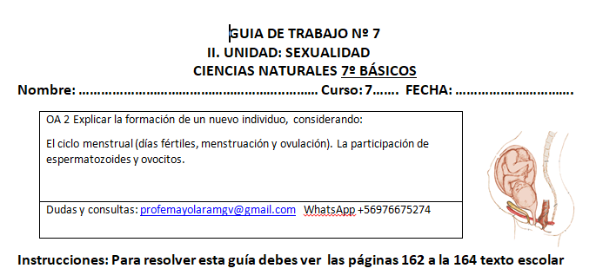

Slide 3
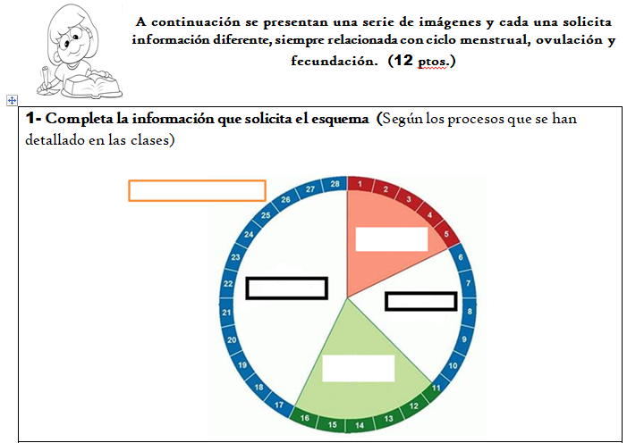
CICLO MENSTRUAL
MENSTRUACIÓN
DIAS INFERTILES
DIAS INFERTILES
DIAS FERTILES

Slide 5
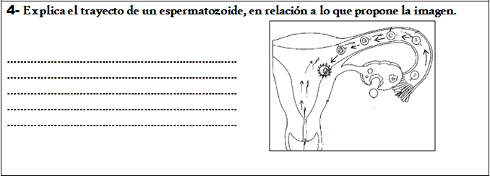

Slide 6
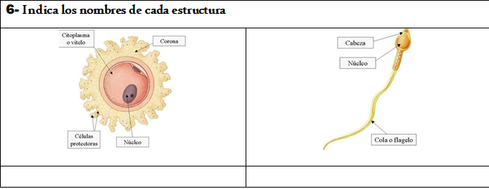

Slide 7
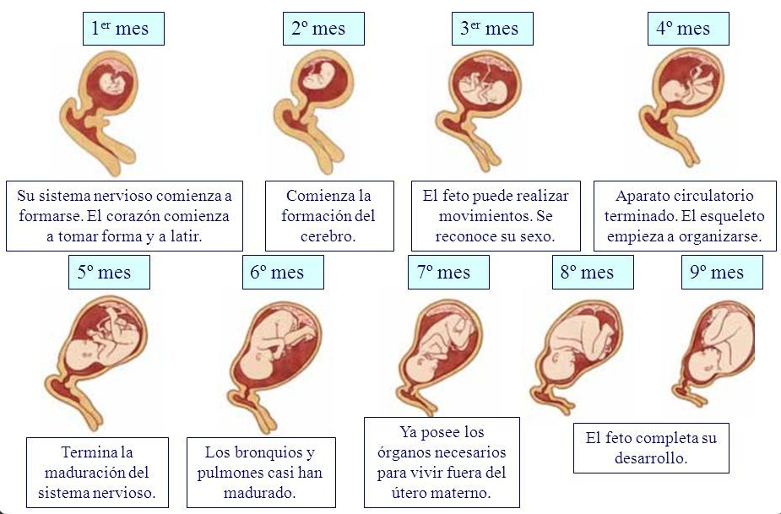
ETAPAS DEL EMBARZO

Slide 8
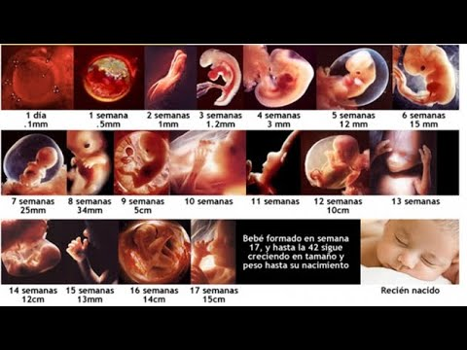
Durante el embarazo, período que se extiende desde la fecundación hasta el nacimiento, el feto requiere nutrientes y oxígeno que la madre le entregará a través de la placenta.
La madre requiere un ambiente de tranquilidad, protección y amor.

Slide 9
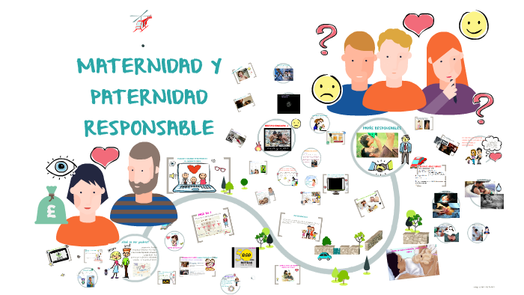
Ser padres es uno de los pasos importantes en la vida de las personas, pero la maternidad y paternidad es una gran responsabilidad.

Slide 10
En el proceso de crecimiento y maduración, los seres humanos se relacionan, se comunican y se apoyan, tomando como elección una pareja definitiva o matrimonio.
Cada persona elige libremente a otro, basándose en amor mutuo y en la seguridad de compartir una vida en común, velar por el desarrollo integral de los hijos, proporcionándoles salud, formación, educación y afecto.

Slide 11
Causa
Factores
Condiciones
Responsabilidad
Prevención
??

Slide 12
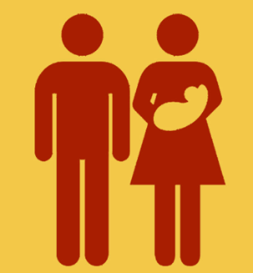
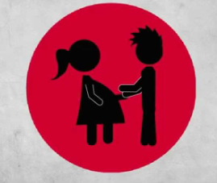
ROLES…
Hombres y mujeres asumen roles sexuales diferentes en los aspectos relacionados con la reproducción, estos roles derivan de las diferencias fisiológicas entre ambos sexos.
Por ejemplo la gestación del feto y el amamantamiento del bebe solo pueden ser un rol femenino. Si n embargo, todas las demás tareas se pueden compartir.

